Slide 1
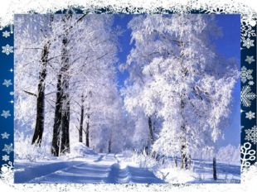

Slide 2

В гостях
у сказки

Slide 3
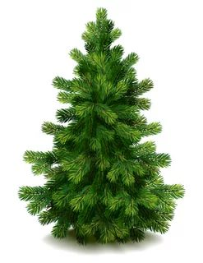

Slide 4
город
Умножайка
остров
Смекалкин
королевство
Задачкино

Slide 5

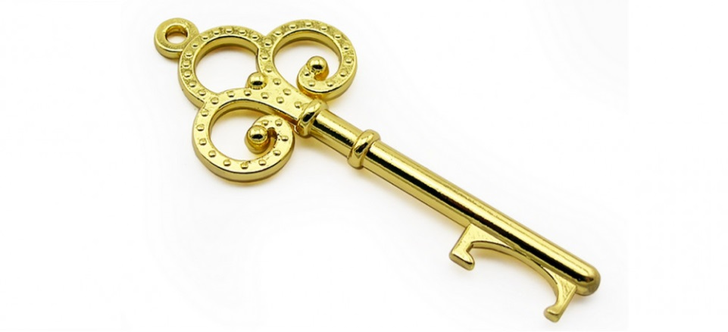
остров
Смекалкин

Slide 6
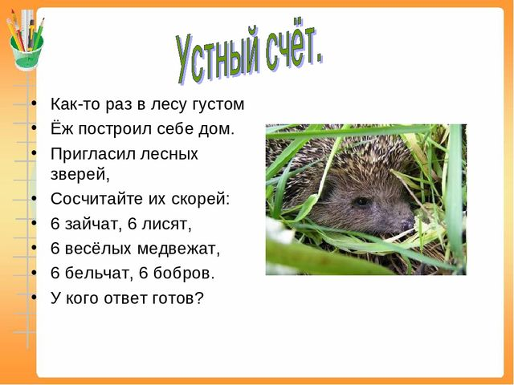

Slide 7
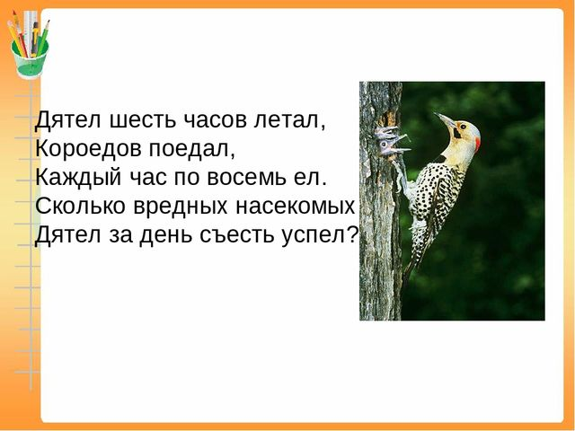

Slide 8
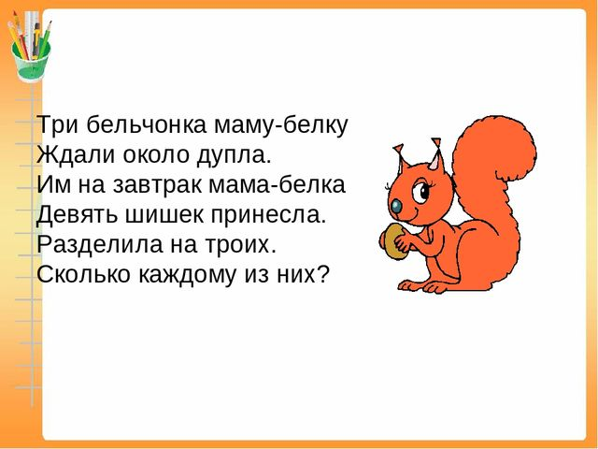

Slide 9
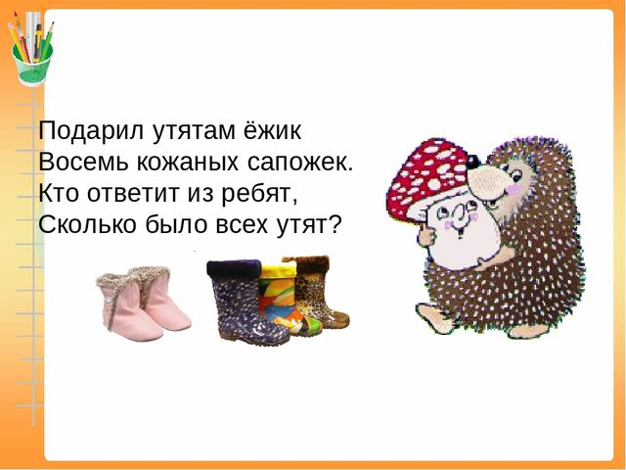

Slide 10
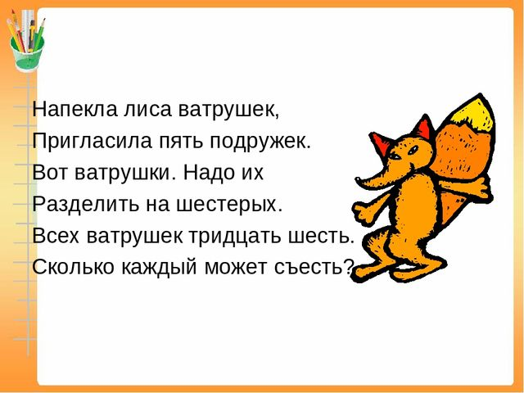

Slide 11
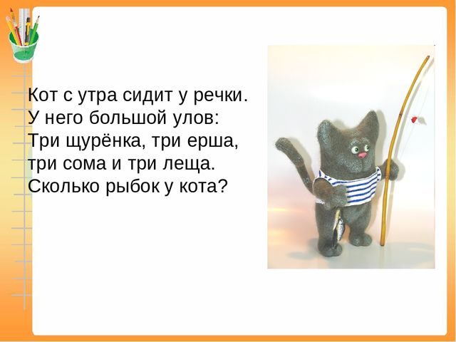

Slide 12
33, 40, 5, 35, 38

Slide 13
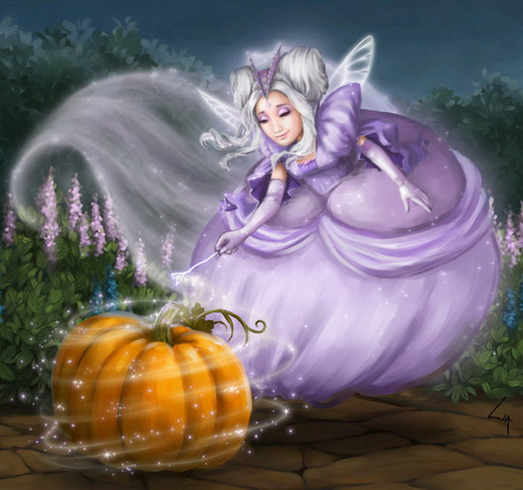
город
Умножайка

Slide 14
6·3=18

Slide 15
Произведение – это сумма одинаковых слагаемых.
6 + 6 + 6 = 18

Slide 16
7 · 1 = 7

Slide 17
Тема урока «Умножение на 1».
Цель урока:

Slide 18
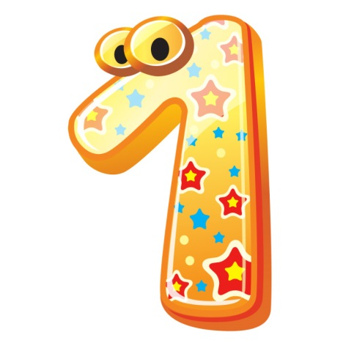
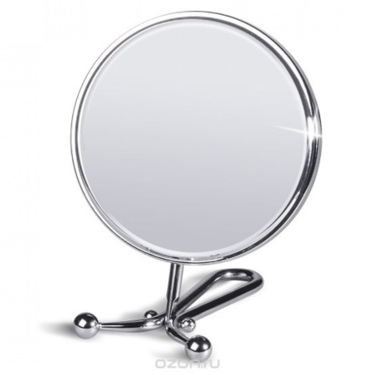
1 · 7 = 7

Slide 19


Slide 20
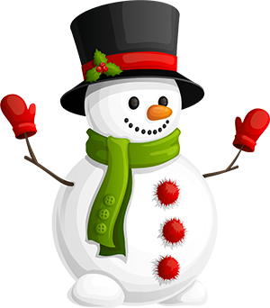

Игра «Снежный ком»

Slide 21
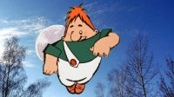
королевство
Задачкино

Slide 22
В 1 банке | Количество банок | Всего кг

Slide 23
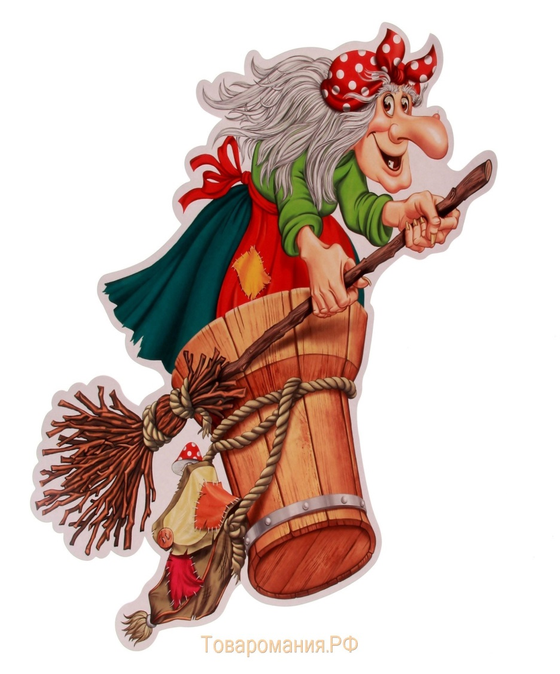
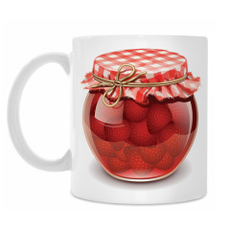

Slide 24
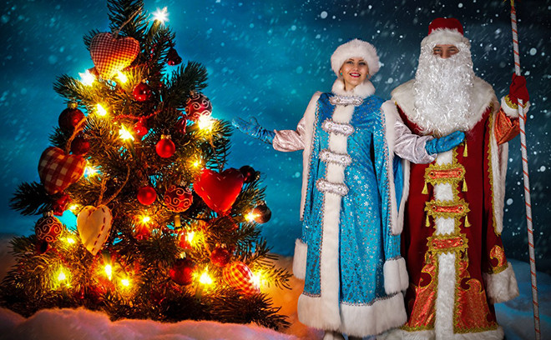

Slide 25


Slide 26
Мы научились…
Запомнили правило …

